Slide 1
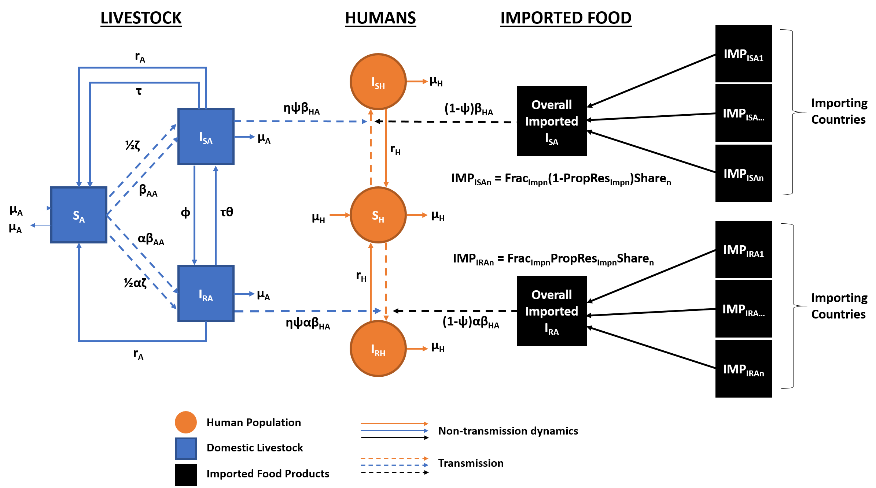
κ
w_{n}
τ
φ
w_{n}

Slide 2
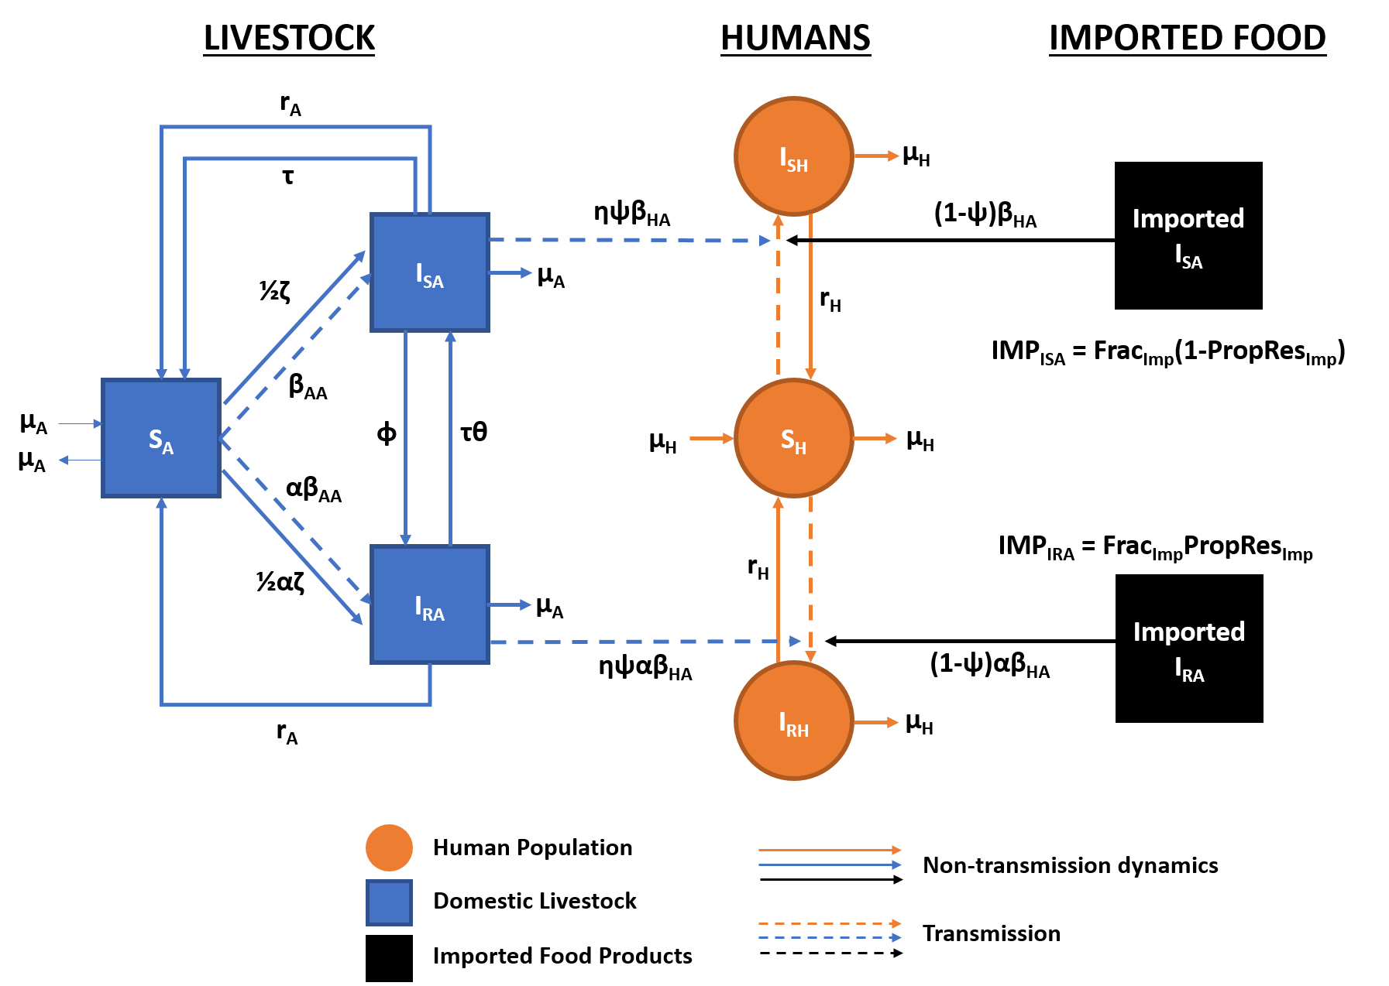
κ
τ
φ

